Slide 1
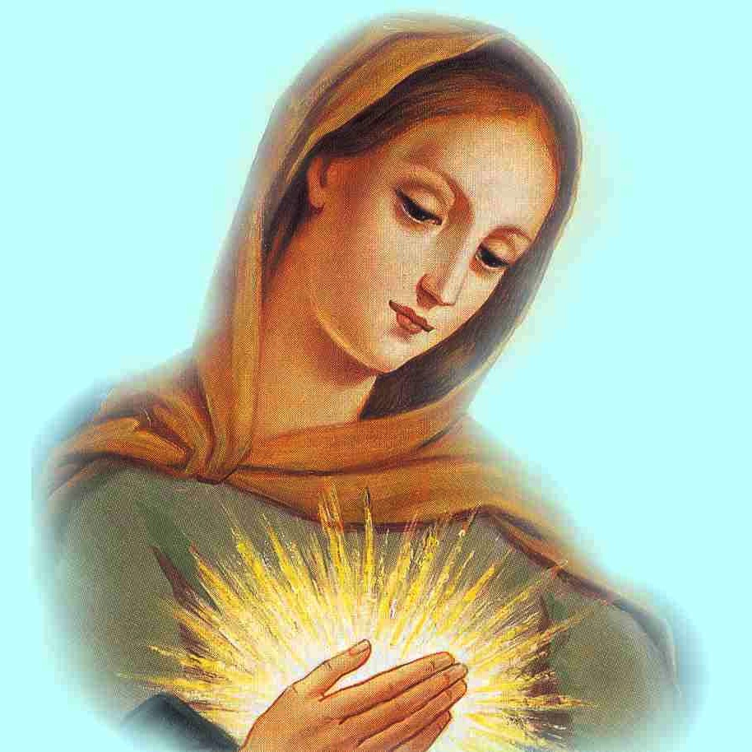
LE CŒUR IMMACULÉ DE MARIE

Slide 2
Objectif des diaporamas de « Apprenez-nous à prier » ?
Au fil de l’année liturgique…
en expliquant les textes et les images,
en s’adaptant à ceux qui regardent :
mieux connaître
pour mieux aimer
pour que connaissance et amour grandissent ensemble !
Apprenez-nous à prier - Cœur Immaculé de Marie

Slide 3
Suggestions avant de commencer
Un moment de silence et de mise en présence de Dieu
Un signe de croix bien fait
Une demande d’aide à l'Esprit-Saint
Un "Je vous salue Marie"
Apprenez-nous à prier - Cœur Immaculé de Marie

Slide 4
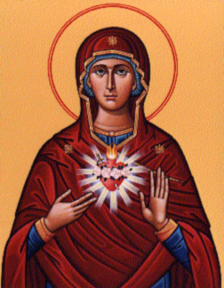
Au lendemain de la fête du Sacré-Cœur, le samedi de la 3ème semaine après la Pentecôte,
l’Église honore
la très Sainte Vierge Marie, la Mère de Jésus
si étroitement associée
à la Passion de son Fils,
en fêtant
son Cœur Immaculé.
Apprenez-nous à prier - Cœur Immaculé de Marie

Slide 5
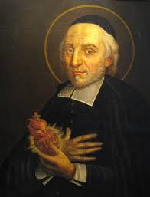
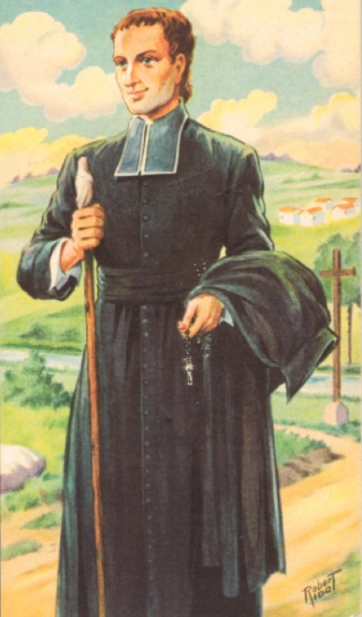
La dévotion au Cœur Immaculé de Marie
existait depuis longtemps, mais s’est
surtout développée à partir du 17ème siècle avec deux grands saints :
saint Jean Eudes
et
saint Louis-Marie Grignion de Montfort.
Apprenez-nous à prier - Cœur Immaculé de Marie

Slide 6
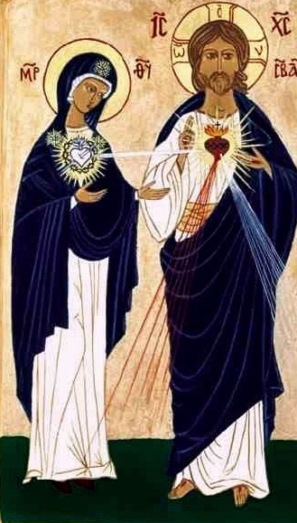
L’un et l’autre,
chacun de son côté,
ont associé la dévotion au
Cœur Immaculé de Marie
à celle du Sacré-Cœur de Jésus
en encourageant la prière aux
"deux Cœurs unis’’
Apprenez-nous à prier - Cœur Immaculé de Marie

Slide 7
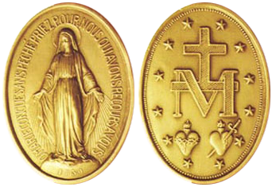
Marie aussi veut associer son Cœur à celui de son Fils
En 1830, Marie demande à sainte Catherine Labouré (rue du Bac, Paris) qu’au dos de la Médaille Miraculeuse
soient représentés
les deux Cœurs de Jésus et de Marie.
Cette Médaille est appelée « miraculeuse »
en raison des innombrables bienfaits reçus par
tous ceux qui la portent : guérisons, conversions, réconciliations…
Apprenez-nous à prier - Cœur Immaculé de Marie

Slide 8
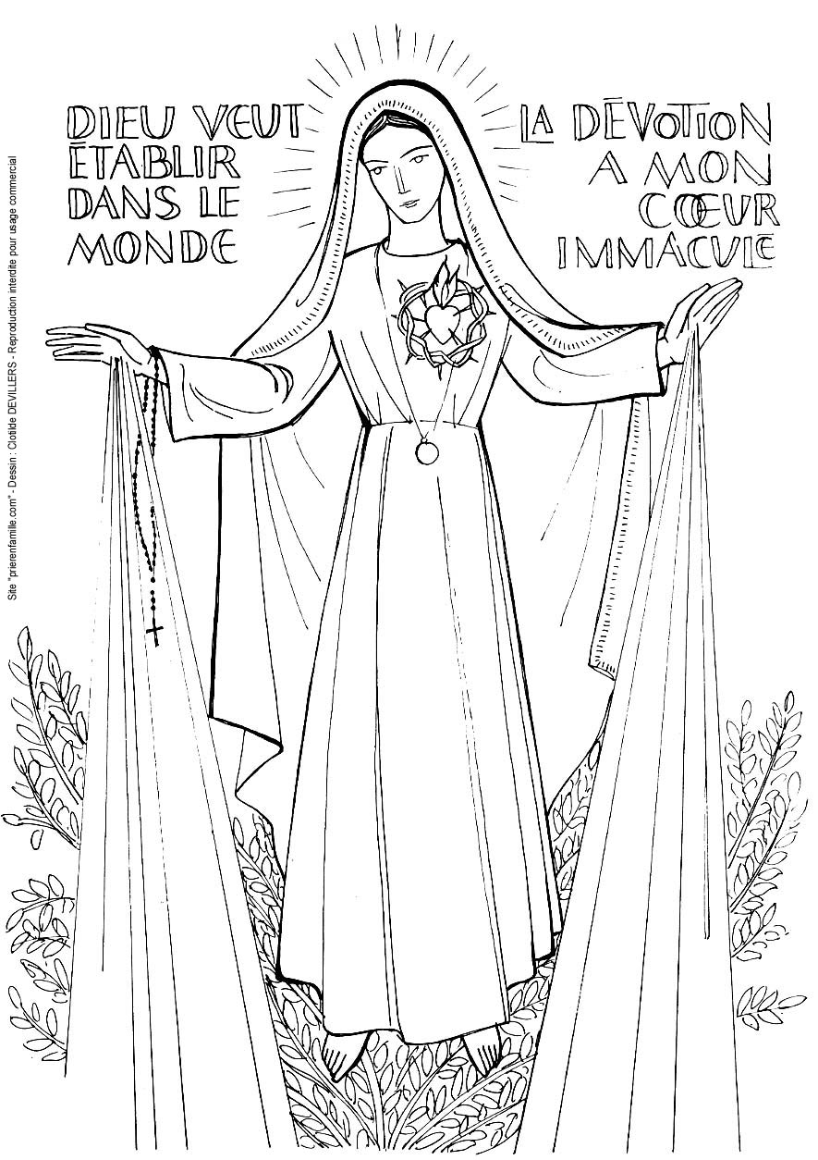
En 1917, à Fatima, Marie parle elle-même de
la dévotion à son Cœur immaculé
Le 13 juillet, Marie dit à 3 enfants à qui elle apparaît :
‘’Dieu veut établir dans le monde
la dévotion à mon Cœur Immaculé’’.
Les enfants ont vu son cœur entouré d’épines : ils ont compris que
Marie est gravement offensée par
les péchés de l’humanité,
et qu’elle en demande réparation.
Apprenez-nous à prier - Cœur Immaculé de Marie

Slide 9
Le Cœur Immaculé de Marie,
celle qui dit toujours OUI à DIEU
Apprenez-nous à prier - Cœur Immaculé de Marie

Slide 10
Un cœur pur et obéissant
Apprenez-nous à prier - Cœur Immaculé de Marie

Slide 11
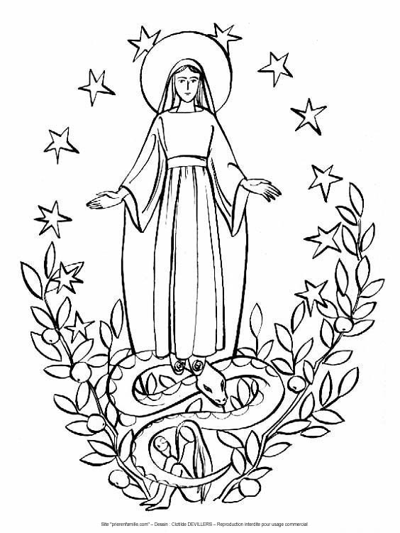
Un cœur très pur
Préservée du péché originel en
prévision de sa Maternité divine,
Marie est
l’Immaculée Conception.
C’est pourquoi
elle est capable de toujours
dire OUI à Dieu.
Apprenez-nous à prier - Cœur Immaculé de Marie

Slide 12
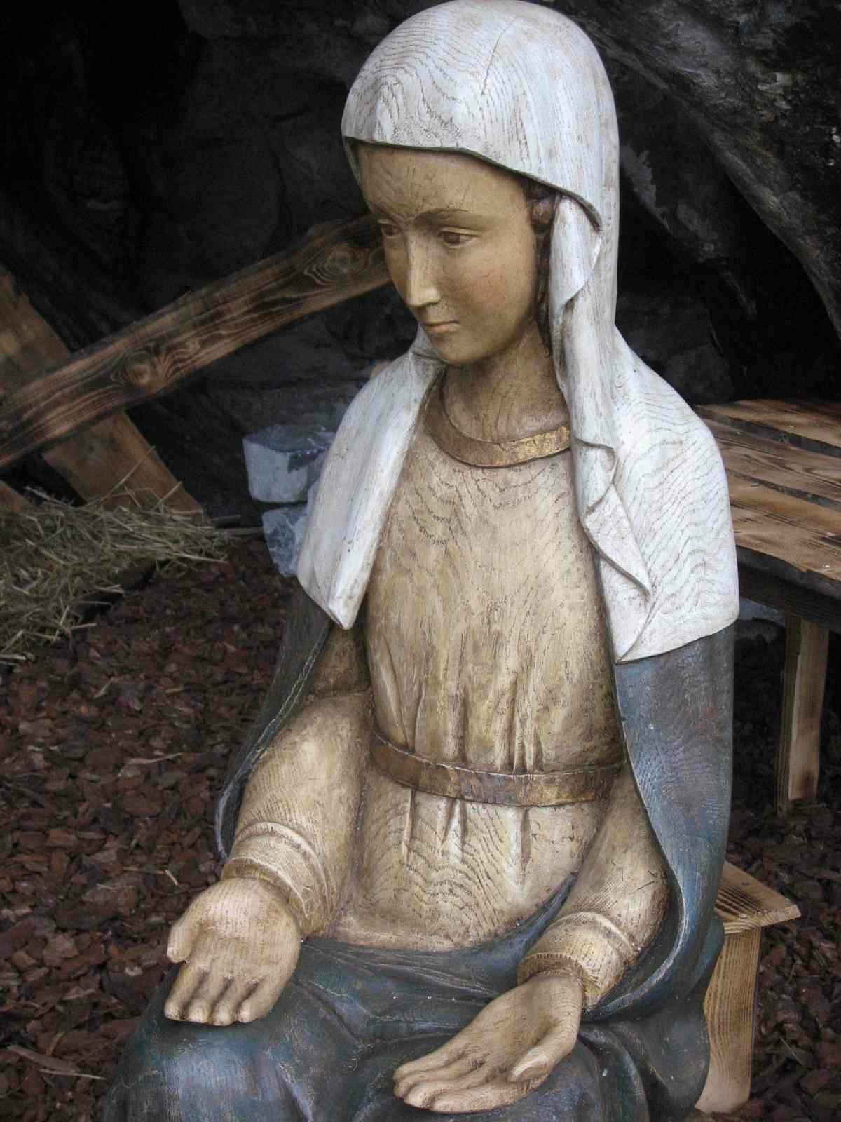
Un cœur obéissant
« Je suis la servante du Seigneur,
qu’il me soit fait
selon ta parole »
(Lc 1, 38)
Par ce OUI,
Marie devient
Mère de Jésus,
Mère de Dieu.
Apprenez-nous à prier - Cœur Immaculé de Marie

Slide 13
Un cœur de mère :
compatissant et maternel
Apprenez-nous à prier - Cœur Immaculé de Marie

Slide 14
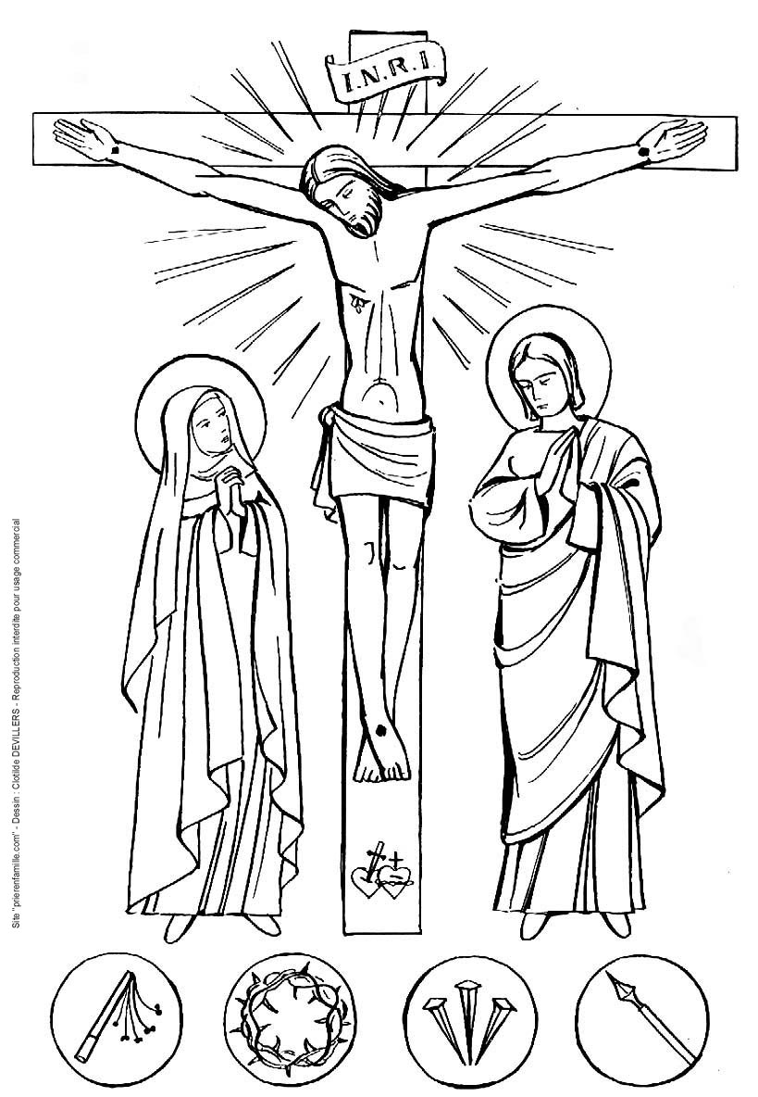
Un cœur compatissant
Au pied de la Croix,
Marie s’associe
étroitement
à la Passion de son Fils
Apprenez-nous à prier - Cœur Immaculé de Marie

Slide 15
Même dans la douleur, elle dit toujours OUI à Dieu
Toute soumise à Dieu,
elle s’offre, elle aussi,
pour le salut des hommes,
pour chacun de nous.
Elle ne parle pas… son Cœur est transpercé de douleur,
comme l’avait prédit Syméon (Lc 2, 34).
Apprenez-nous à prier - Cœur Immaculé de Marie

Slide 16
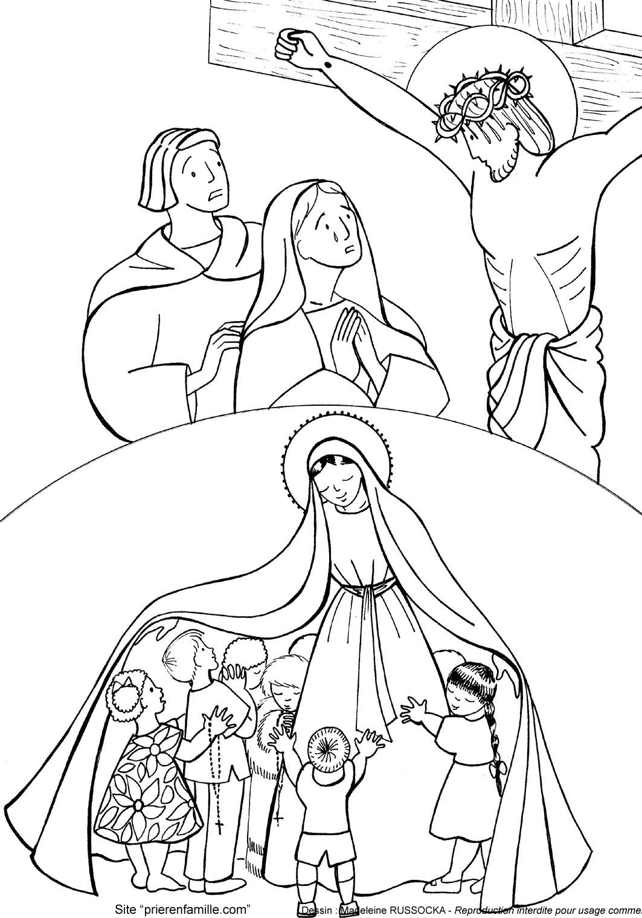
Au calvaire, Marie devient notre Mère…
Voyant sa mère
et près d’elle
le disciple qu’il aimait,
Jésus dit à sa mère :
Femme, voici ton fils.
Puis il dit au disciple :
voici ta mère.
Et dès ce moment, le disciple la prit chez lui.
(Jn 19, 26-27)
Apprenez-nous à prier - Cœur Immaculé de Marie

Slide 17
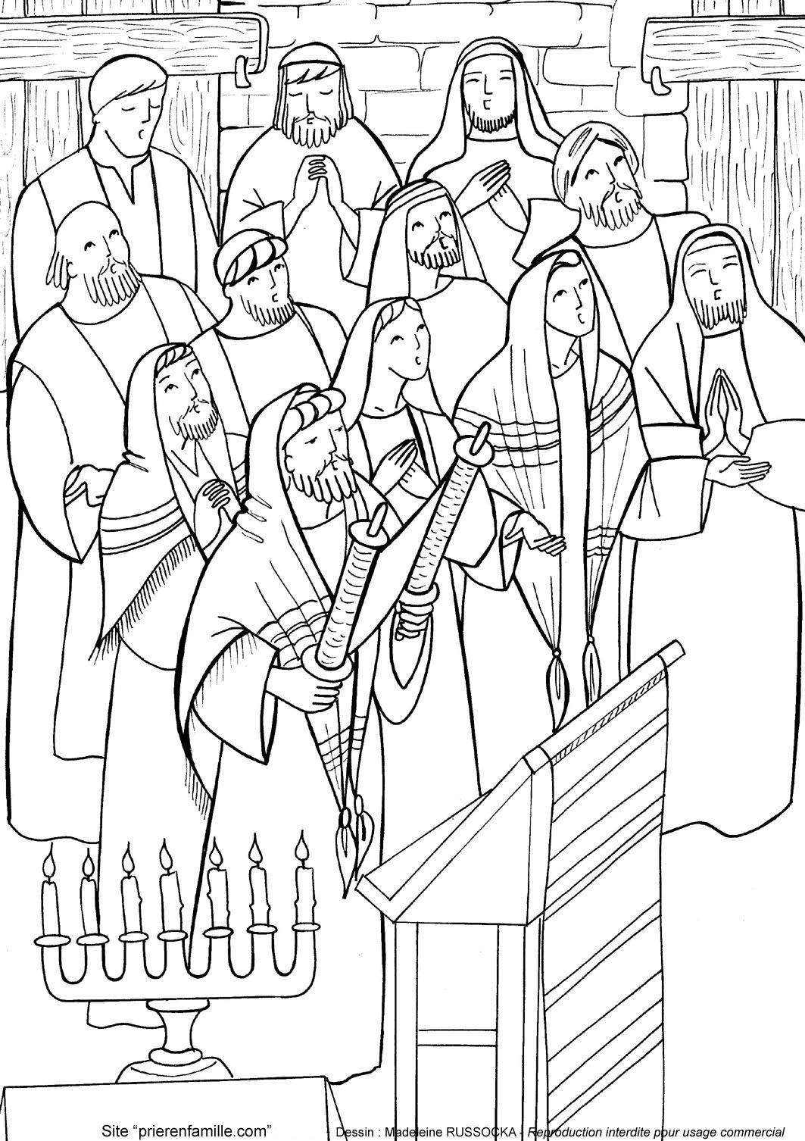
... et Mère de l’Église
En saint Jean, c’est toute l’humanité qui est confiée à Marie.
Après l’Ascension, les Apôtres, réunis au Cénacle, attendent la venue de l’Esprit Saint.
Tous, d’un même cœur, persévéraient
dans la prière, avec Marie, Mère de Jésus.
(Ac 1, 14)
L’Église est cette communauté née au jour de la Pentecôte avec la venue du Saint Esprit, qui a donné aux Apôtres la force d’être témoins pour porter l’évangile dans le monde entier…
Elle est la famille des enfants de Dieu, le Peuple de Dieu en route vers le Ciel, sous la conduite de l’Esprit-Saint et protégé par Marie.
Apprenez-nous à prier - Cœur Immaculé de Marie

Slide 18
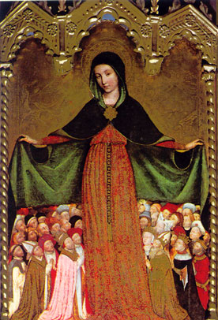
Au fil du temps, Marie veille sur ses enfants
Le Cœur très pur de Marie ne peut rester insensible au grand combat que livre le démon à l’Église de son Fils, et à chacun de nous.
Toute-puissante sur le Cœur de son Fils, et soucieuse de voir tous ses enfants arriver au ciel, elle distribue à ceux
qui Lui sont fidèles toutes les grâces dont ils ont besoin.
Mais pour obtenir ces grâces,
elle nous invite à beaucoup prier, en particulier le chapelet.
Apprenez-nous à prier - Cœur Immaculé de Marie

Slide 19
Puissance de Marie
Apprenez-nous à prier - Cœur Immaculé de Marie

Slide 20
Par la puissance de son Cœur,
Marie est Reine de la paix
En de très nombreuses circonstances dans l’histoire, Marie est intervenue, en réponse aux prières de ses enfants confrontés à un péril grave, pour les secourir en leur obtenant une
paix inespérée !
Quatre exemples ...
Apprenez-nous à prier - Cœur Immaculé de Marie

Slide 21
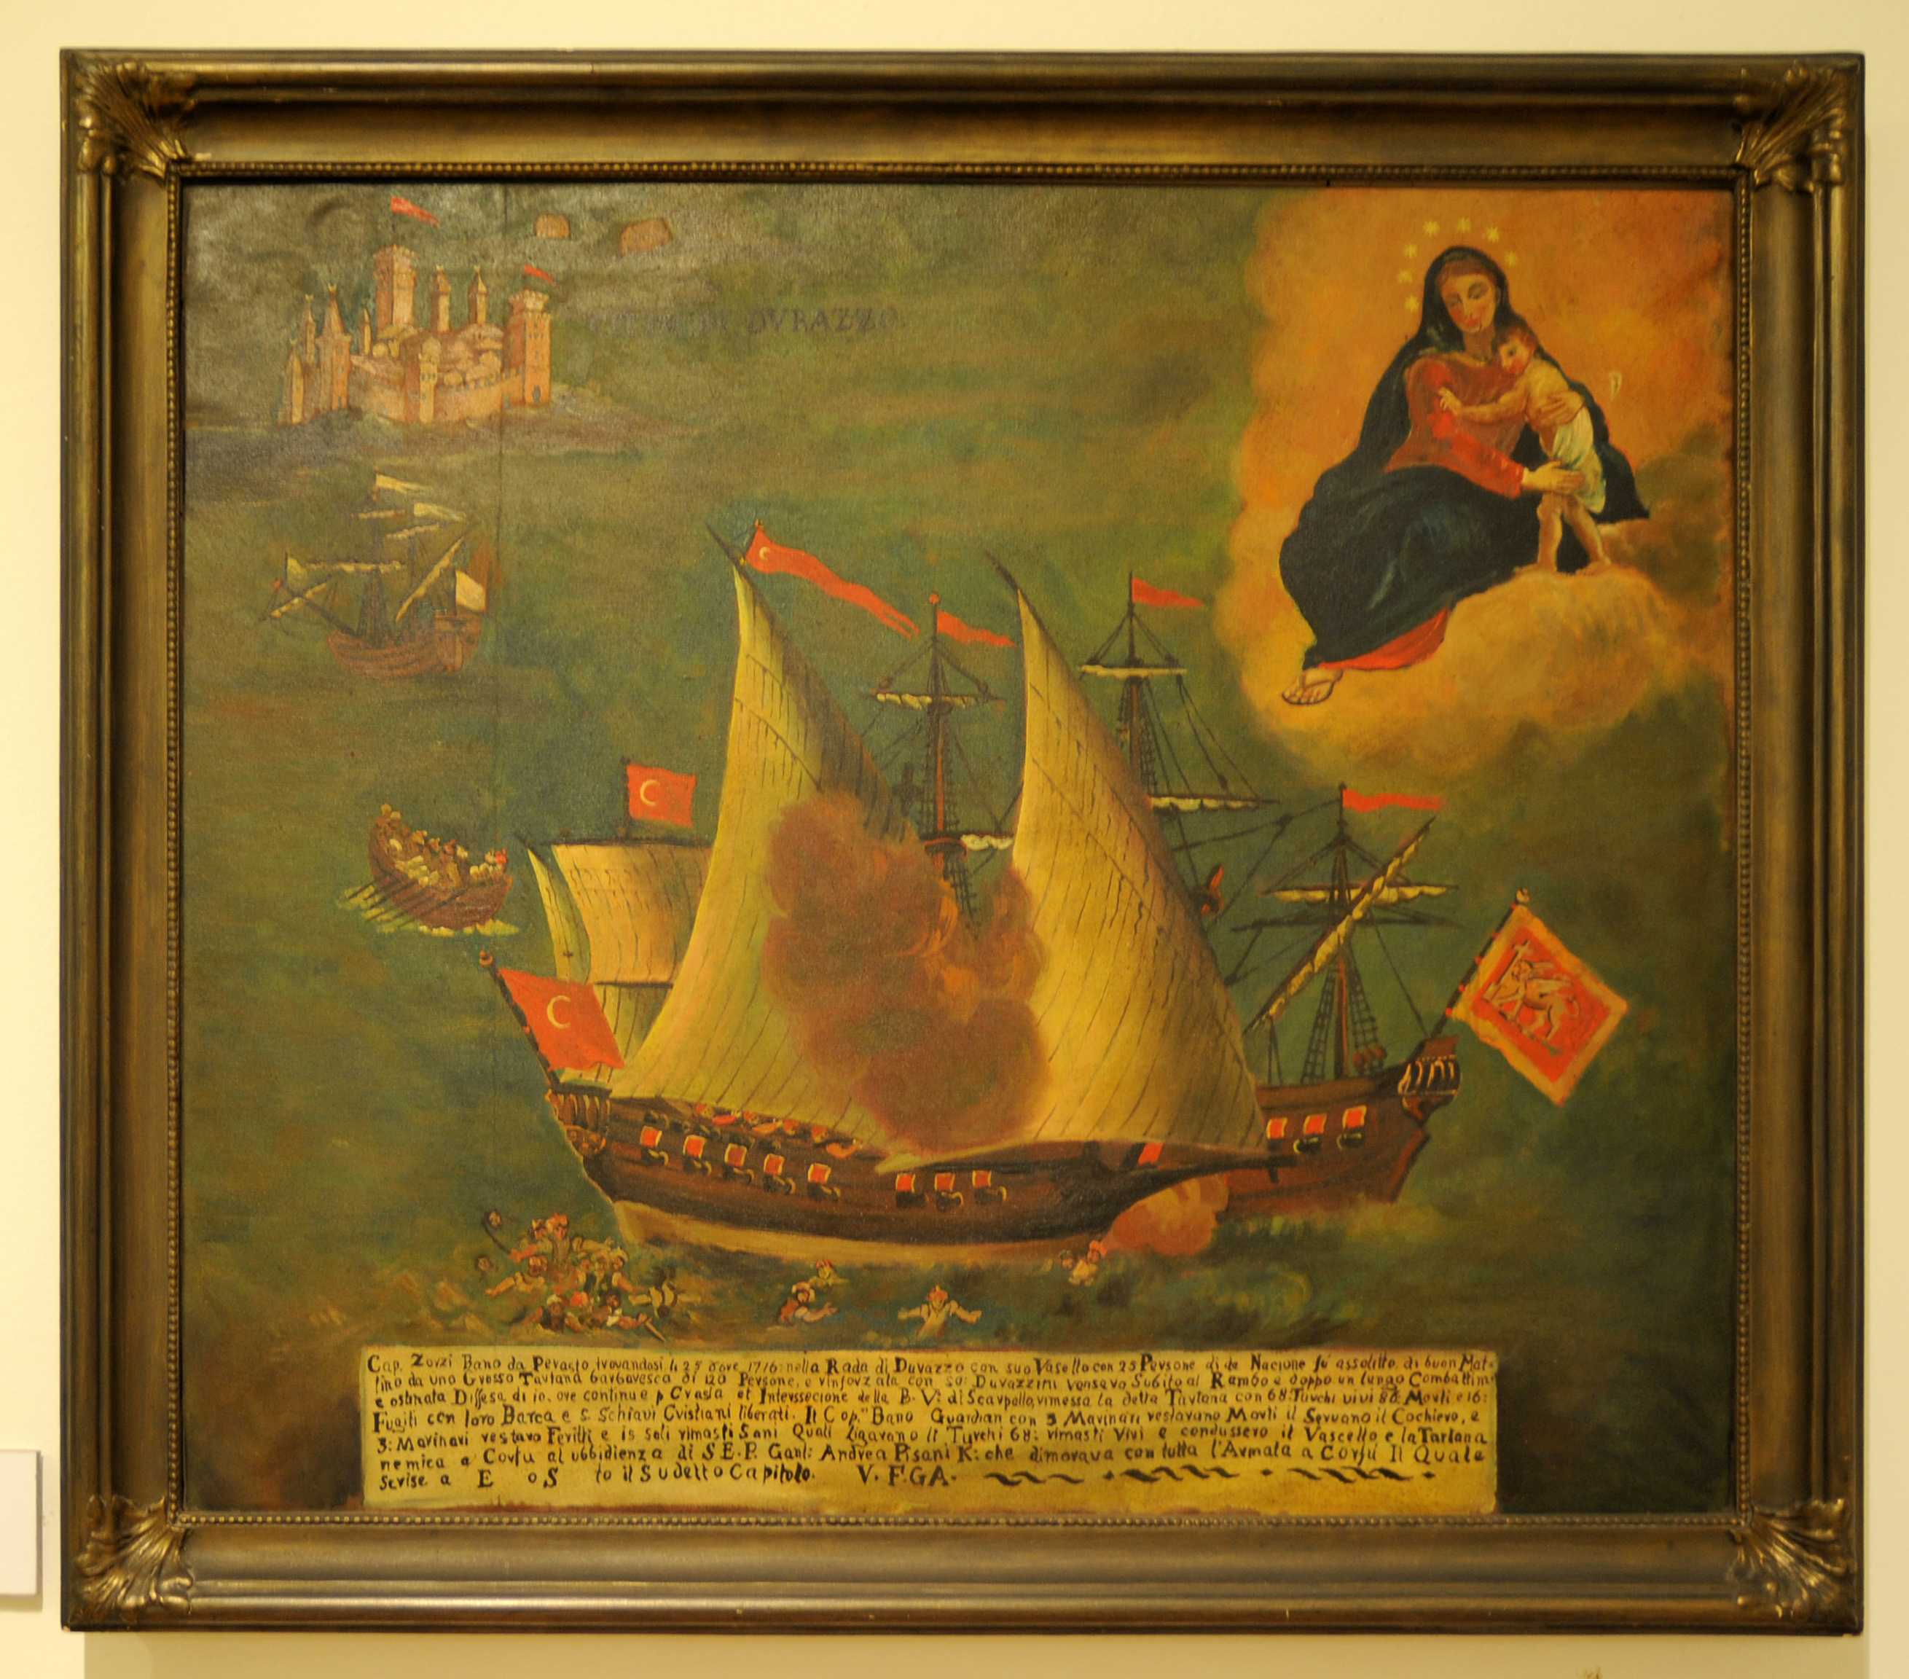
Golfe de Lépante, 7 octobre 1571
Soutenue par la prière du Rosaire organisée par le pape St Pie V dans toute la chrétienté,
la flotte chrétienne est victorieuse de la flotte turque (musulmane).
La débâcle des Turcs est impressionnante !
Cette victoire permet de libérer
plus de 12000 chrétiens réduits en esclavage.
Apprenez-nous à prier - Cœur Immaculé de Marie

Slide 22
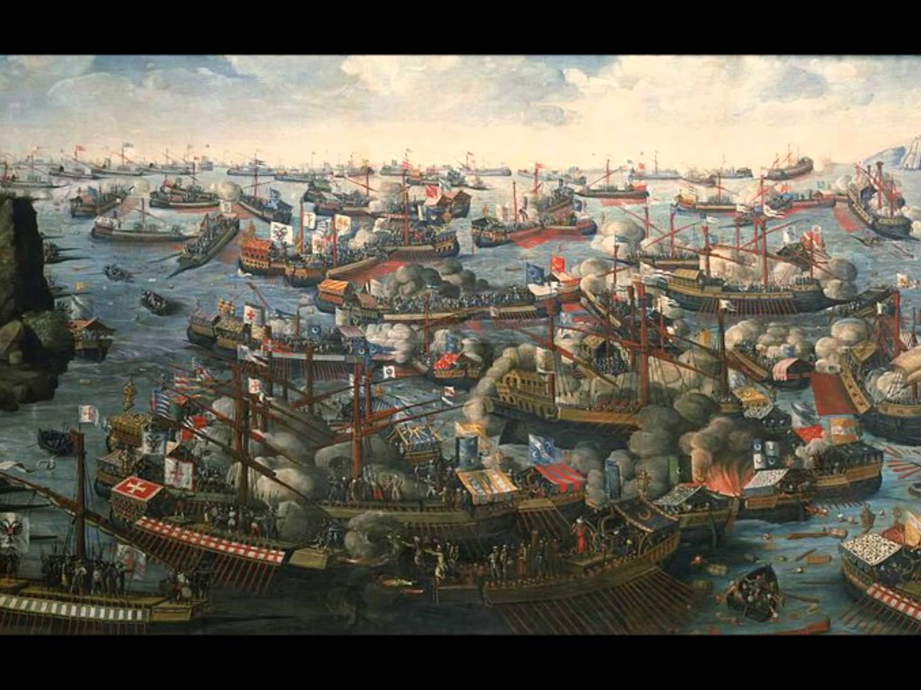

Slide 23
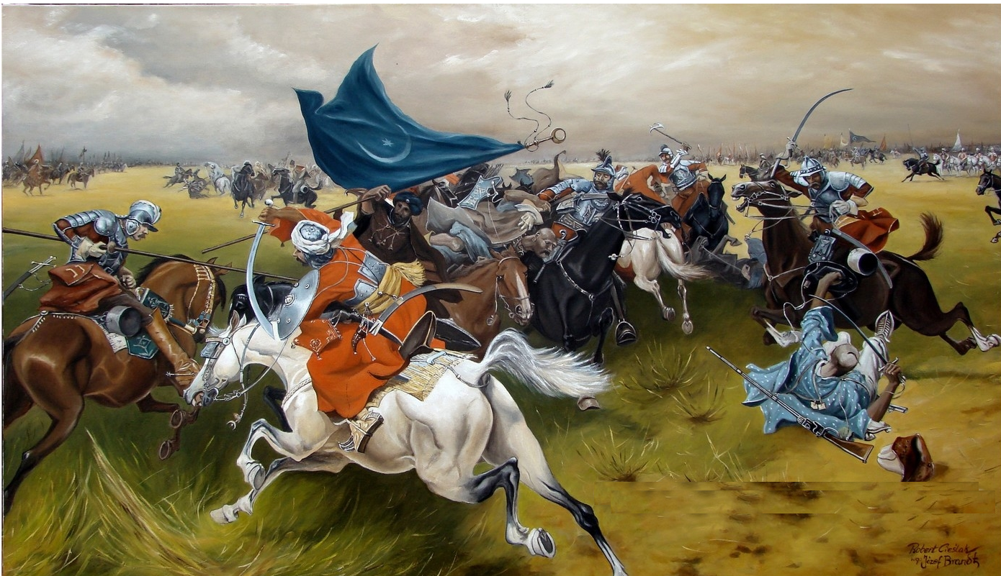
Vienne (Autriche), 12 septembre 1683
La ville est assiégée par 250000 Turcs (musulmans) .
Grand mouvement de prière à Notre-Dame, avec le Rosaire.
Quoique que beaucoup plus nombreux, les Turcs sont anéantis et se dispersent dans un chaos invraisemblable.
Apprenez-nous à prier - Cœur Immaculé de Marie

Slide 24
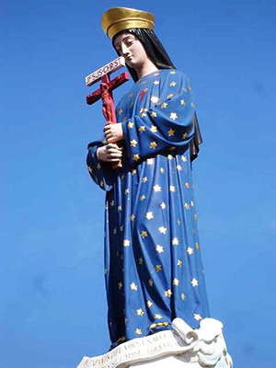
Pontmain, 17 janvier 1871
La France est envahie par les Prussiens (allemands).
Ils arrivent à Laval ! À Pontmain, petit village voisin, Notre-Dame apparaît à deux enfants et "écrit" dans le ciel :
Mais priez mes enfants, Dieu vous exaucera en peu de temps"
"Mon Fils se laisse toucher"...
Le lendemain, les troupes prussiennes, qui devaient assiéger Laval, reçoivent l'ordre de se retirer.
L'armistice est signé dix jours plus tard : la guerre est finie !
Apprenez-nous à prier - Cœur Immaculé de Marie

Slide 25
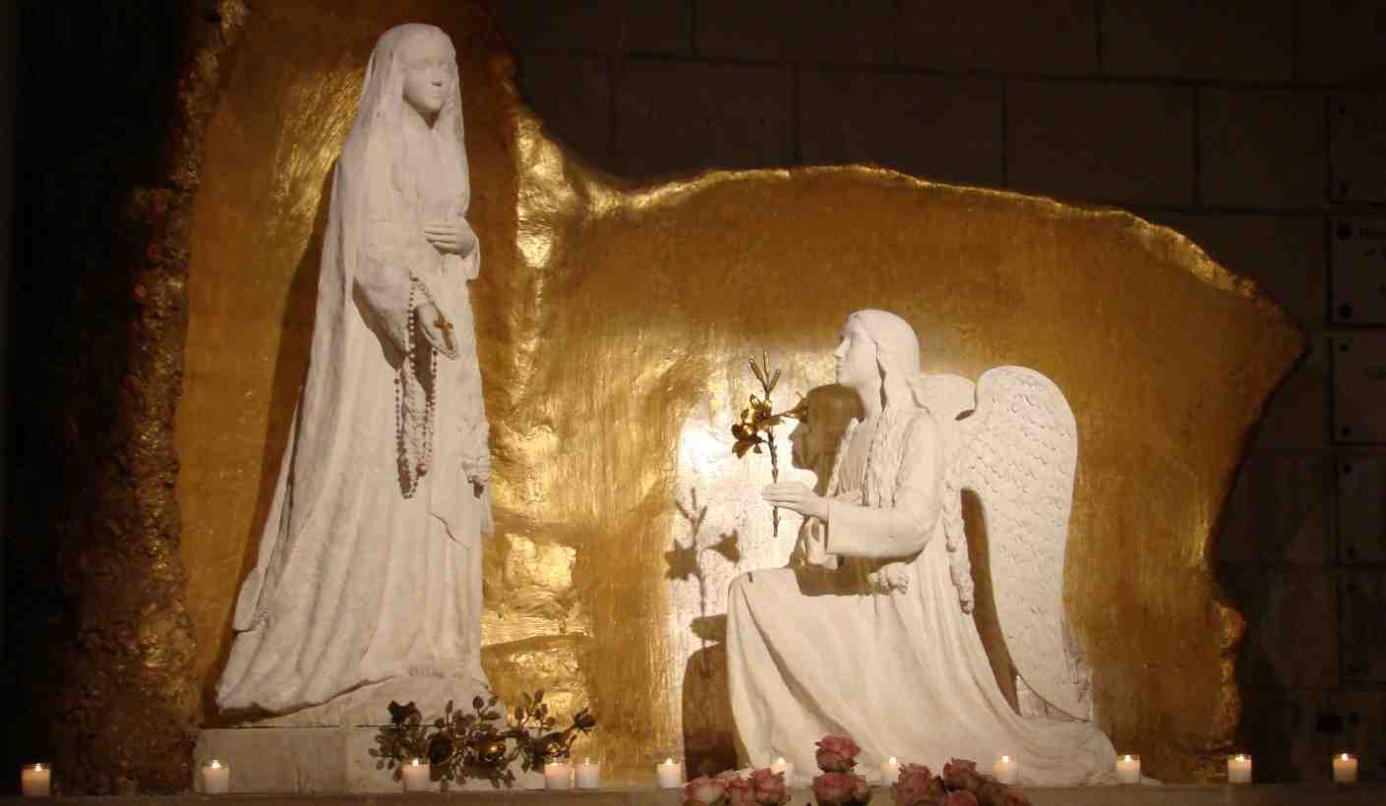
L'Île-Bouchard, 8 décembre 1947
Quatre petites filles vont faire une prière à l'église. Notre-Dame leur apparaît et leur dit : "dites aux petits enfants de prier pour la France, car elle en a grand besoin".
En effet, la France risque de passer aux mains des communistes.
Pendant quelques jours , toute la paroisse prient avec elles...
La crise politique cesse brusquement.
Apprenez-nous à prier - Cœur Immaculé de Marie

Slide 26
Que nous demande Marie ?
Elle le récapitule à Fatima
Apprenez-nous à prier - Cœur Immaculé de Marie

Slide 27
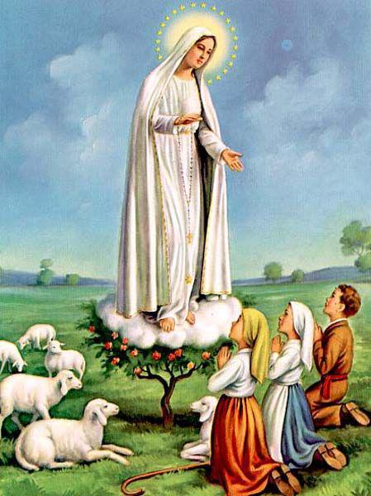
En 1917, à Fatima (Portugal),
la Sainte Vierge apparaît six fois
à trois jeunes enfants
gardant leurs troupeaux :
Lucie (9 ans), François (8 ans),
Jacinte (7 ans).
Elle leur confie
des messages importants
et les invite à beaucoup prier.
Apprenez-nous à prier - Cœur Immaculé de Marie

Slide 28
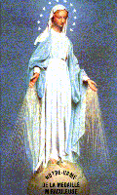
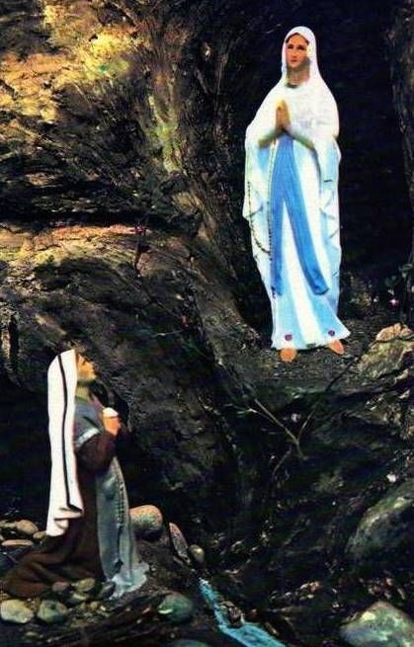
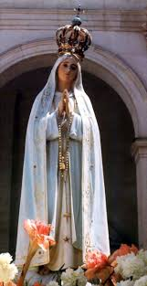
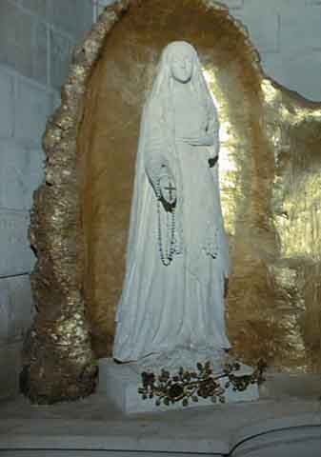
Dire son chapelet
A chacune de ses apparitions
(Rue du Bac, Lourdes, Pontmain, Fatima,
l’Ile-Bouchard et tant d’autres…)
Marie insiste sur la prière du chapelet,
surtout pour la conversion des pécheurs et pour la paix
Apprenez-nous à prier - Cœur Immaculé de Marie

Slide 29
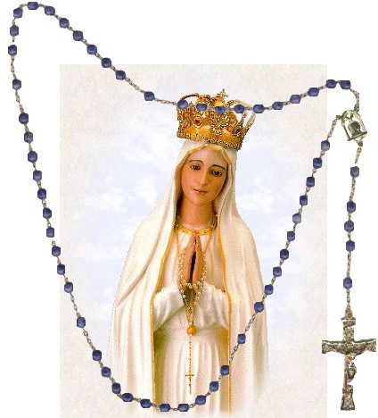
"Je suis Notre Dame du Rosaire"
C’est sous ce nom que Marie se présente le 13 octobre 1917,
à sa dernière apparition (la 6^{ème)} à Fatima.
Ce nom, ‘’Notre-Dame du Rosaire’’, montre la grande importance
que Notre-Dame attache à
la prière quotidienne du chapelet,
en lien avec la
dévotion à son Cœur Immaculé.
Apprenez-nous à prier - Cœur Immaculé de Marie

Slide 30
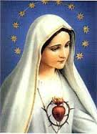
Demander la conversion des pécheurs
‘’Dieu veut établir dans le monde
la dévotion à mon Cœur Immaculé
pour sauver les pécheurs.’’
Tant de péchés commis offensent gravement Dieu,
qu’un grand nombre d’âmes tombent en enfer.
Dieu veut les sauver par la dévotion au Cœur très pur de Marie.
Apprenez-nous à prier - Cœur Immaculé de Marie

Slide 31
C'est pourquoi elle leur apprend à dire,
à la fin de chaque dizaine de chapelet,
la prière suivante :
Ô mon Jésus,
pardonnez-nous,
préservez-nous du feu de l’enfer.
Conduisez toutes les âmes au Ciel
et secourez surtout
celles qui ont le plus besoin de votre miséricorde.
Apprenez-nous à prier - Cœur Immaculé de Marie

Slide 32
Prier pour la paix
A Fatima, elle demande très précisément :
‘’Récitez le chapelet tous les jours
en l’honneur de Notre Dame du Rosaire, pour obtenir la paix dans le monde :
elle seule peut l’obtenir.’’
Apprenez-nous à prier - Cœur Immaculé de Marie

Slide 33
Réparer par la prière et les sacrifices
Pour préparer les enfants aux apparitions de Marie, un Ange était venu, l’année précédente, leur apprendre quelques prières et leur avait demandé de faire beaucoup de sacrifices…
De tout vous pouvez faire des sacrifices. Offrez-les au Seigneur en réparation de tant de péchés qui L’offensent, et pour la conversion des pécheurs.
Surtout acceptez et supportez avec soumission les souffrances que le Seigneur vous enverra.
Lucie, l’aînée des voyants, précisera plus tard :
« par sacrifice, Notre-Dame a dit qu’elle entendait
l’accomplissement loyal du devoir d’état quotidien de chacun. »
Apprenez-nous à prier - Cœur Immaculé de Marie

Slide 34
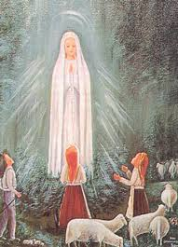
Marie aussi, après l’Ange, invite à se sacrifier pour les pécheurs :
‘’Voulez-vous vous offrir à Dieu pour supporter
toutes les souffrances qu’Il voudra vous envoyer, pour réparer les blasphèmes et toutes les offenses faites au Cœur Immaculé de Marie ?’’
À ces demandes, les enfants - encore très jeunes - ont répondu avec une très grande générosité.
Elle leur apprend aussi cette prière :
« Ô Jésus c’est par amour pour Vous et en réparation
des péchés commis contre le Cœur Immaculé de Marie »
« Si l’on fait ce que je vais vous dire,
beaucoup d’âmes se sauveront et l’on aura la paix ».
Apprenez-nous à prier - Cœur Immaculé de Marie

Slide 35
Consoler le Cœur de Marie
par la communion réparatrice des 1^{ers} samedis du mois
Plus tard, Lucie étant devenue religieuse, Notre-Dame
lui apparaît à nouveau, le 13 juin 1929, et lui demande
de communier le premier samedi du mois, cinq mois de suite,
en réparation des offenses faites au Cœur très pur de Marie.
En retour, elle fait cette extraordinaire promesse :
" à celui qui acceptera cette dévotion, je promets le salut…
Mon Cœur Immaculé sera son refuge et le chemin qui le
conduira jusqu’à Dieu.’’
Apprenez-nous à prier - Cœur Immaculé de Marie

Slide 36
Pour répondre aux demandes de Marie,
que faire en pratique ?
Apprenez-nous à prier - Cœur Immaculé de Marie

Slide 37
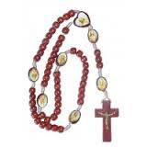
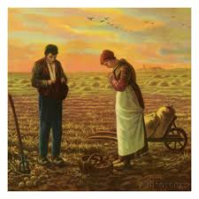
Pour honorer ou consoler Marie,
et pour sauver les âmes
Prier le chapelet tous les jours, comme
elle le demande à chaque apparition.
Au moins 1 dizaine, si on ne peut pas
dire le chapelet entier (5 dizaines)
Dire chaque jour les 3 AVE (Je vous salue Marie) en l'honneur du Père, du Fils et du Saint-Esprit
Réciter l’Angelus, matin, midi et soir
(par exemple, juste avant les repas)
Apprenez-nous à prier - Cœur Immaculé de Marie

Slide 38
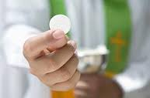
Pour la prière en famille, choisir les prières, les chants qu'on aime bien en l'honneur de Marie.
Faire des sacrifices et des pénitences pour la conversion des pécheurs.
Le premier de tous les sacrifices consiste à bien faire son devoir d’état.
Ensuite, supporter avec patience ce qui nous fait souffrir…
La communion réparatrice des
‘’Cinq premiers samedis du mois’’,
qui nous obtient la promesse de
l’assistance de Marie à l’heure de la mort
Le Cœur de Marie est le chemin qui mène à Dieu
‘’La volonté de Dieu est que nous ayons tout par Marie’’
(St Bernard)
Apprenez-nous à prier - Cœur Immaculé de Marie

Slide 39
En fin de présentation
Important à retenir ?
Prière et/ou chant à Marie
Signe de croix
Apprenez-nous à prier - Cœur Immaculé de Marie

Slide 40
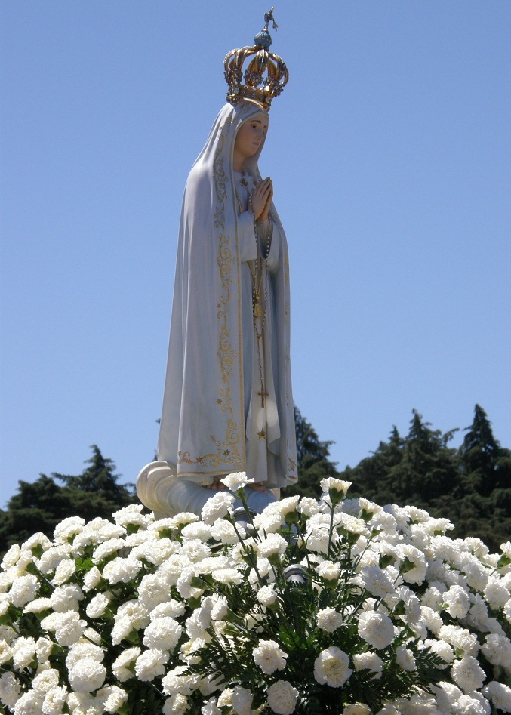

Slide 41
Quelques liens pour compléter
Vivre la fête du Cœur Immaculé de Marie avec les enfants
Tous les diaporamas
Page d’accueil du site
Apprenez-nous à prier - Cœur Immaculé de Marie

Slide 42
DOCUMENTATION
Parents et éducateurs
Vivre l’année liturgique avec les enfants
Pour que s’épanouisse la foi du tout-petit
Éduquer pour le bonheur
Autres écrits
Apprenez-nous à prier - Cœur Immaculé de Marie

